Slide 1

Disciplina
Metodologia e Produção de Conhecimento na Cultura Digital
PROF. FERNANDO TAMBERLINI ALVES

Slide 2
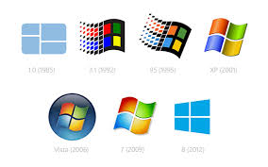


Sistemas Operacionais
Sistema Operacional é o software, ou conjunto de software cuja função é administrar e gerenciar os recursos de um sistema, desde componentes de hardware a programa de terceiros, estabelecendo uma conexão entre os recursos do computador e o usuário.
Kernel (núcleo): é a parte central do SO que atua como uma ponte entre o hardware e o software gerenciando os recursos da máquina para que sejam utilizados de maneira correta.
Shell: é o intérprete dos comandos do SO que une o usuário e o kernel do SO.

Slide 3
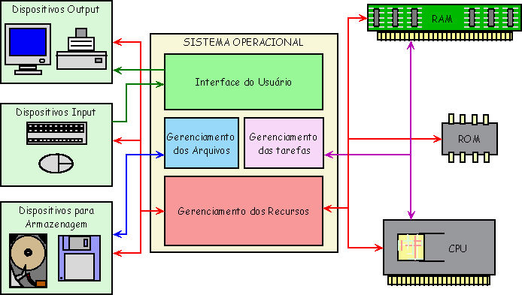
Sistemas Operacionais
Funções do Sistema Operacional:
Gerenciamento de processos;
Gerenciamento de memória;
Gerenciamento de arquivos;
Gerenciamento de dispositivos de entrada e saída;
Segurança e Detecção de Erros;
Interpretar os comandos do usuário;

Slide 4
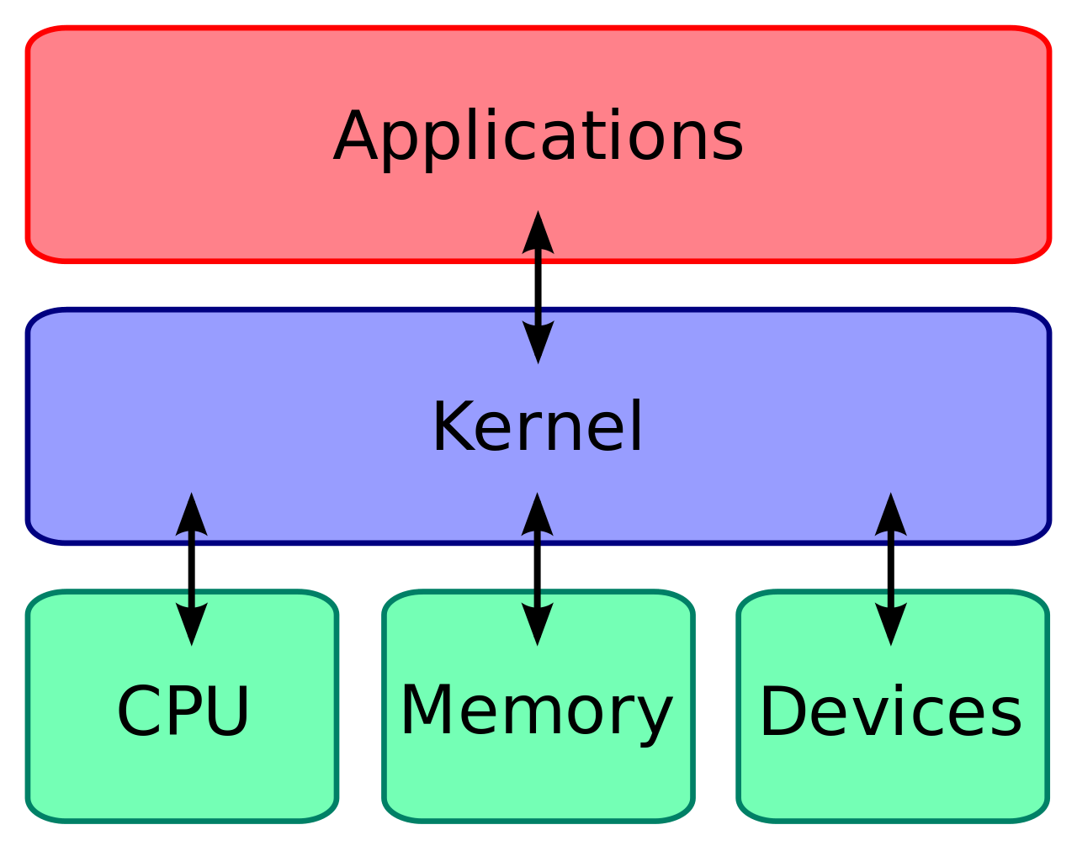
Sistemas Operacionais
Facilidades criadas pelo Sistema Operacional:
Ocultar a complexidade do hardware;
Oferecer interfaces padronizadas de acesso ao hardware;
Permitir uma visão homogênea de dispositivos distinto.

Slide 5
Tipos de Sistemas Operacionais
Sistemas Monotarefa: são conhecidos também como sistemas monoprogramáveis, se caracterizam por permitir que todos os recursos do sistema computacional (processador, memória e os periféricos) permanecem exclusivamente dedicados à execução de um único programa ou a uma única tarefa.
Sistemas Multitarefa: Conhecido também com sistemas multiprogramáveis. São os sistemas operacionais mais utilizados em Desktop, notebooks e smartphones. As plataformas Windows, Mac e Linux são exemplos de sistemas operacionais que permitem que um único usuário utilize diversos programas ao mesmo tempo. Por exemplo, é possível para um usuário ao mesmo tempo ouvir musicas, fazer downloads, navegar na internet e editar um texto.
Sistemas multitarefa monousuário: são encontrados em computadores pessoais ou em estações de trabalho, onde já apenas um único usuário interagindo com o sistema. Neste caso, existe a possibilidade da execução de diversas tarefas ao mesmo tempo, como a edição de texto, uma impressão e o acesso à internet.
Sistemas multitarefa multiusuários: são ambientes que possibilitam que diversos usuários possam conectar-se ao sistema de forma simultânea.

Slide 6
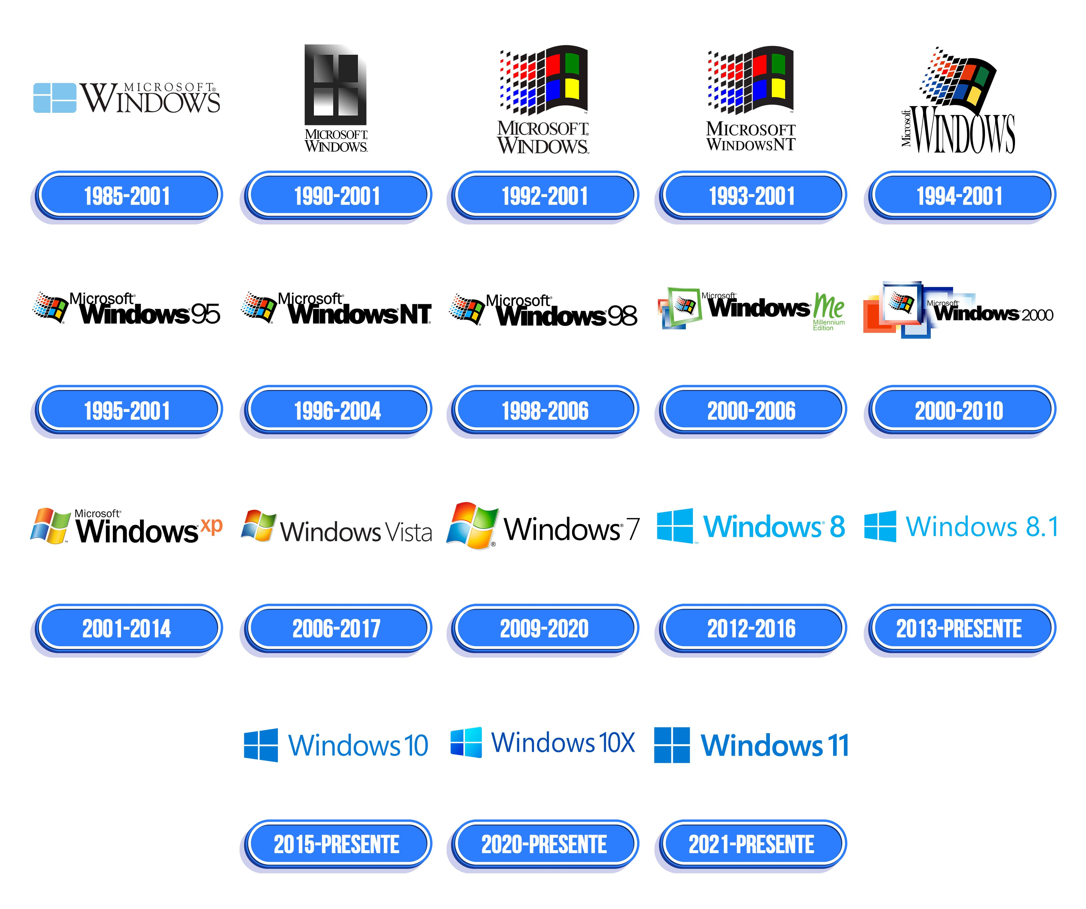
Sistemas Operacionais
Família Windows
É o SO mais utilizado?
É o SO utilizado em todos segmentos?
É o mais amigável e compatível com aplicativos e diversos fabricantes?
6

Slide 7
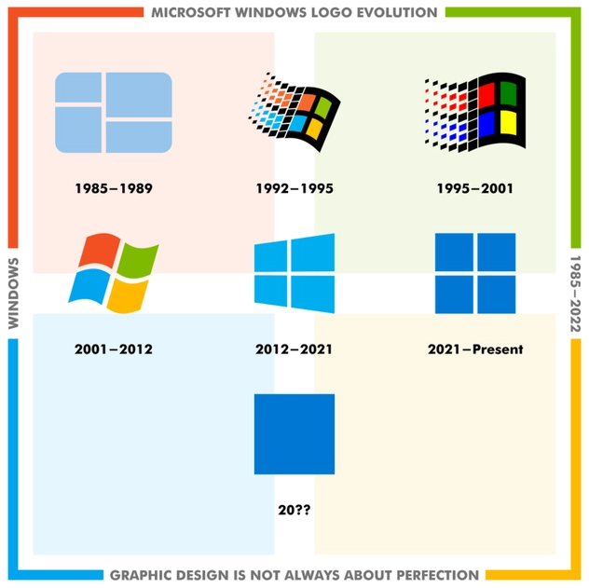
Conhecendo melhor o Windows
Gerenciador de Tarefas
Sistemas de arquivos e extensão de arquivos
Tecla Windows e Teclas de Atalho
Explorador de Arquivos
Linha de Comando (Prompt -PowerShell)
Arquivos do Usuário relacionado a aplicativos
Permissões, Mapeamento de Rede, e Compartilhamento.
7

Slide 8
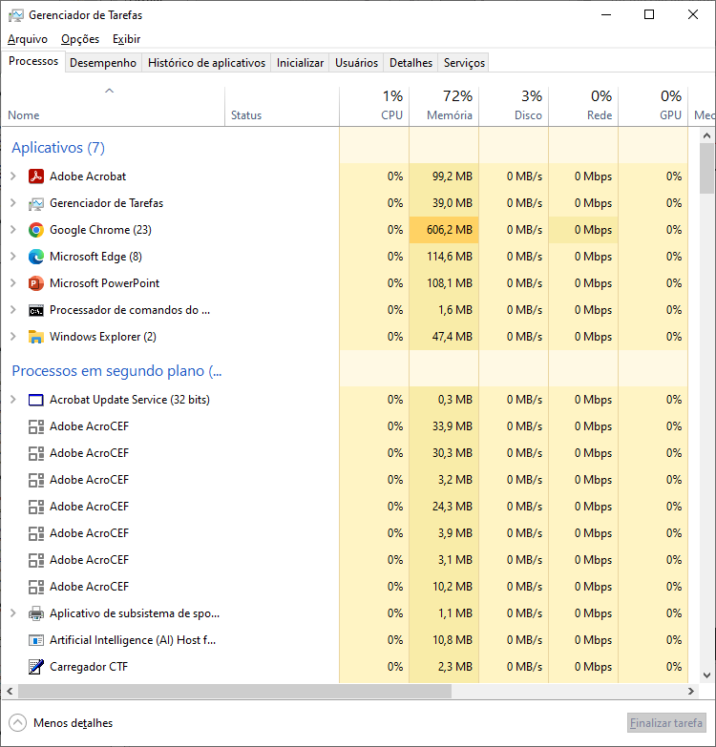
Ferramentas do Windows
Gerenciador de Tarefas
  É uma ferramenta integrada ao sistema operacional Windows que permite aos usuários visualizar e gerenciar processos, aplicativos, serviços, desempenho do sistema e usuários conectados. É uma ferramenta muito útil para monitorar e controlar o que está acontecendo no seu computador.
Formas de acessar
  Tecla de Atalho Ctrl-Shift-Esc
  Ctrl-Alt-Del e opção “Gerenciador de Tarefas”
  Botão Direito na Barra de Tarefas
8

Slide 9
Ferramentas do Windows
Principais Abas e Funcionalidades do Gerenciador de Tarefas:
Processos:
  Mostra uma lista de todos os processos em execução no seu sistema.
  Você pode ver o uso de CPU, memória, disco e rede de cada processo.
  É possível finalizar um processo clicando com o botão direito do mouse e selecionando "Finalizar Tarefa".
  Útil para encerrar aplicativos que não estão respondendo.
Desempenho:
  Fornece uma visão geral do desempenho do sistema, incluindo uso de CPU, memória, disco e rede.
  Gráficos em tempo real permitem visualizar tendências de uso ao longo do tempo
Aplicativos:
  Lista todos os aplicativos que estão em execução.
  Você pode ver o status de cada aplicativo, se está em execução ou suspenso.
9

Slide 10
Ferramentas do Windows
Principais Abas e Funcionalidades do Gerenciador de Tarefas:
Inicializar:
  Mostra uma lista dos programas que são iniciados automaticamente com o Windows.
  Você pode habilitar ou desabilitar programas de inicialização para melhorar o tempo de inicialização do sistema.
Usuários:
  Exibe informações sobre os usuários que estão conectados ao computador.
  Útil para ver quem está logado e desconectar sessões ativas, se necessário.
Detalhes do Serviço:
  Lista os serviços em execução no sistema.
  Permite iniciar, parar, pausar e reiniciar serviços do Windows.
10

Slide 11
Sistemas de Arquivos - Windows
  Tipos de Sistemas de Arquivos no Windows:
    FAT (File Allocation Table)
    FAT32
    NTFS (New Technology File System)
  FAT (File Allocation Table):
    Desenvolvido para suceder o sistema de arquivos usado no MS-DOS.
    Simples, mas limitado em recursos.
    Utilizado principalmente em dispositivos mais antigos e dispositivos portáteis.
  FAT32:
    Uma versão melhorada do FAT.
    Suporta tamanhos maiores de disco e arquivos.
    Ainda é utilizado em dispositivos USB e cartões de memória.
11

Slide 12
Sistemas de Arquivos - Windows
  NTFS (New Technology File System):
    Introduzido no Windows NT.
    Oferece recursos avançados de segurança, como permissões de arquivos e criptografia.
    Suporta arquivos de até 16 TB.
    Jornalização para maior integridade dos dados.
  Características do NTFS
  Segurança:
        Permissões de arquivos e pastas.
        Criptografia de arquivos.
  Jornalização:
        Registro de mudanças antes de aplicá-las, garantindo integridade.
  Compressão de Dados:
        Capacidade de comprimir arquivos para economizar espaço.
  Recuperação de Erros:
        Capacidade de detectar e corrigir erros automaticamente.
12

Slide 13
Sistema de Arquivos no Windows
O Sistema de Arquivos do Windows é a estrutura organizacional que o sistema operacional utiliza para nomear, armazenar e recuperar arquivos em discos. Ele é fundamental para a organização e o gerenciamento de dados em computadores que operam com Windows.
Estrutura Básica do Sistema de Arquivos NTFS:
Volume:
    Um volume é uma unidade lógica que pode representar um disco físico completo, uma partição em um disco ou um disco lógico em um RAID.
    Um volume NTFS é identificado por uma letra de unidade (por exemplo, C:, D:) seguida por um caminho para pastas.
Arquivos e Pastas:
    Os arquivos são os elementos básicos de armazenamento de dados no sistema de arquivos.
    As pastas (também conhecidas como diretórios) são usadas para organizar arquivos em uma hierarquia.
    Cada arquivo tem um nome único e pode conter dados, como documentos, imagens, vídeos, programas, etc.
13

Slide 14
Sistema de Arquivos no Windows
Estrutura Básica do Sistema de Arquivos NTFS:
Caminhos:
  Os caminhos são usados para localizar arquivos e pastas em um volume.
  Um caminho consiste em uma lista de pastas separadas por barras invertidas (\).
  Por exemplo, C:\Users\nome_do_usuario\Documents\meuarquivo.txt.
Atributos de Arquivo:
  Os arquivos no NTFS podem ter diferentes atributos:
  Somente Leitura: Impede que o arquivo seja modificado.
  Arquivo Oculto: Não é exibido em listagens normais de arquivos.
  Arquivo de Sistema: Usado pelo sistema operacional e normalmente oculto.
Permissões de Arquivo:
  O NTFS permite definir permissões de acesso em nível de arquivo e pasta.
  Isso inclui permissões como leitura, gravação, execução e controle total.
  As permissões podem ser concedidas a usuários individuais ou grupos.
14

Slide 15
Nome de Arquivos no Windows
No Windows, os nomes de arquivos seguem algumas regras específicas para garantir a compatibilidade e a consistência do sistema de arquivos. Aqui estão as principais regras de formação para nomes de arquivos no Windows:
Regras para Nomes de Arquivos:
Caracteres Permitidos:
  Os nomes de arquivos podem conter letras (maiúsculas e minúsculas), números, espaços e os seguintes caracteres especiais: ! # $ % & ' ( ) - @ ^ _ ` { } ~
  Não são permitidos os seguintes caracteres: < > : " / \ | ? *
Comprimento do Nome:
  O nome completo do arquivo (incluindo o caminho, se houver) não pode exceder 260 caracteres.
  O nome do arquivo em si pode ter até 255 caracteres.
Espaços e Pontos:
  O nome do arquivo pode conter espaços, mas não pode começar ou terminar com um espaço.
  Pode conter pontos, mas não pode começar com um ponto.
  Pode haver múltiplos pontos no nome, mas o sistema considera o último ponto como a extensão do arquivo.
15

Slide 16
Nome de Arquivos no Windows
Regras para Nomes de Arquivos:
Letras Maiúsculas e Minúsculas:
  Os nomes de arquivos no Windows não são sensíveis a maiúsculas e minúsculas.
  Isso significa que "MeuArquivo.txt" e "meuarquivo.txt" são considerados o mesmo arquivo pelo sistema.
  Palavras Reservadas:
  Existem algumas palavras reservadas que não podem ser usadas como nomes de arquivos, pois são reservadas pelo sistema. Alguns exemplos são: CON, PRN, AUX, NUL, COM1, COM2, COM3, COM4, COM5, COM6, COM7, COM8, COM9, LPT1, LPT2, LPT3, LPT4, LPT5, LPT6, LPT7, LPT8, LPT9
  Tentar criar um arquivo com um desses nomes resultará em um erro.
Exemplos de Nomes de Arquivos Válidos:
  MeuArquivo.txt Relatório2023.docx foto de férias.jpg projeto-final documento-importante-v2.doc
Exemplos de Nomes de Arquivos Inválidos:
  relatório?2023.docx (uso do caractere ?) meu arquivo.txt (espaço no início do nome)
  relatório-final: (uso do caractere :) foto.jpg. (ponto no final do nome)
  CON.txt (palavra reservada)
16

Slide 17
Nome de Arquivos no Windows
A extensão de arquivo no Windows (e em sistemas operacionais em geral) é uma parte do nome do arquivo que segue o último ponto (.) no nome do arquivo. Ela é usada para identificar o tipo de arquivo e o programa associado que deve ser usado para abrir ou executar esse arquivo. As extensões de arquivo são essenciais para o sistema operacional entender como lidar com diferentes tipos de arquivos.
Identificação do Tipo de Arquivo:
  A extensão de arquivo fornece uma indicação ao sistema operacional sobre o tipo de conteúdo que o arquivo contém.
  Por exemplo, um arquivo com a extensão .txt é um arquivo de texto simples, enquanto um arquivo com a extensão .docx é um documento do Microsoft Word.
Associação de Programa:
  As extensões de arquivo são usadas para associar um tipo específico de arquivo a um programa que pode abrir ou manipular esse tipo de arquivo.
  Por exemplo, arquivos com extensão .jpg são associados ao visualizador de imagens padrão, arquivos .docx são associados ao Microsoft Word, etc.
17

Slide 18
Nome de Arquivos no Windows
Execução de Programas:
  Algumas extensões de arquivo também são usadas para identificar arquivos executáveis, que são programas que podem ser executados pelo sistema operacional.
  Por exemplo, arquivos com extensão .exe são programas executáveis no Windows.
Exemplos de Extensões de Arquivo Comuns:
  .txt - Arquivo de Texto simples.
  .docx - Documento do Microsoft Word.
  .xlsx - Planilha do Microsoft Excel.
  .jpg - Imagem no formato JPEG.
  .mp3 - Arquivo de áudio no formato MP3.
  .mp4 - Arquivo de vídeo no formato MP4.
  .pdf - Documento no formato PDF.
  .exe - Arquivo executável no Windows.
  .zip - Arquivo compactado no formato ZIP.
18

Slide 19
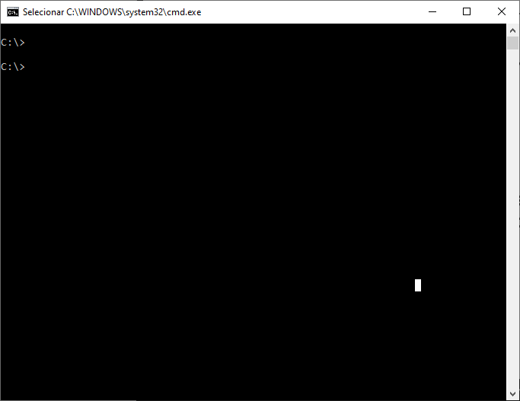
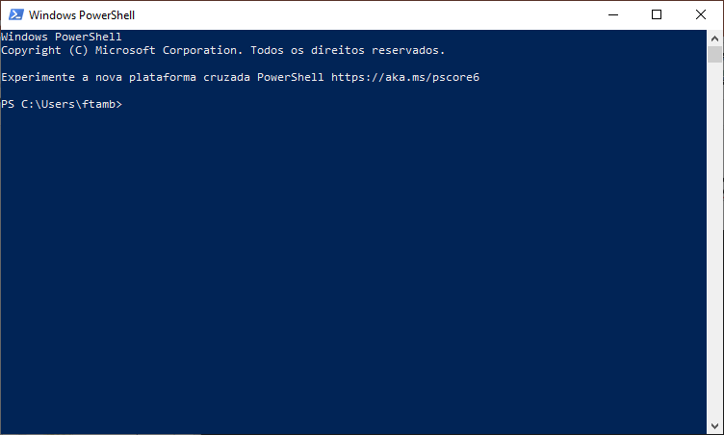
Linha de Comandos
Linha de Comando ou Power Shell
Tecla Windows + “R” e “cmd”
Botão Direito no Botão do Windows e Selecionar Power Shell
Permite executar qualquer comando ou script no Windows.

Slide 20
Navegando pela Linha de Comando
Navegar em pastas usando a linha de comando é uma habilidade fundamental para usuários de sistemas baseados em Unix (como Linux, macOS) e também para o Prompt de Comando do Windows
Comando | Descrição
dir | Lista os arquivos e pastas no diretório atual.
cd | É o comando principal para mudar de diretório. Para mudar para um diretório específico, você usa cd seguido do caminho do diretório. Caminho Relativo: É em relação ao diretório atual. Exemplo: cd nome_da_pasta Caminho Absoluto: É o caminho completo desde o diretório raiz. Exemplo: cd C:\Users\nome_do_usuario\Documentos Se um nome de pasta contiver espaços, coloque o nome entre aspas: Exemploe: cd "Program Files“ Pressionar Tab para autocompletar nomes de arquivos e pastas.
cd .. | Volta um nível no diretório. Útil para subir um diretório na hierarquia.
cd \ | Vai para o diretório raiz.
20

Slide 21
Navegando pela Linha de Comando
Outros comandos:
Comando | Descrição
mkdir | Cria um novo diretório (pasta). Exemplo: mkdir nome_do_novo_diretorio
rmdir | Remove (apaga) um diretório. Exemplo: rmdir nome_do_diretorio
del | Exclui um ou mais arquivos. Exemplo: del nome_do_arquivo.txt
copy | Copia um ou mais arquivos para outro local. Exemplo: copy arquivo_origem.txt destino\
move | Move um ou mais arquivos para outro local. Exemplo: move arquivo.txt pasta_destino\
reb | Renomeia um arquivo. Exemplo: ren arquivo_antigo.txt arquivo_novo.txt
type | Exibe o conteúdo de um arquivo de texto. Exemplo: type arquivo.txt
echo | Exibe uma mensagem na tela ou redireciona para um arquivo.
cls | Limpa a tela do prompt de comando.
ipconfig | Exibe informações da configuração de rede
ping | Verifica a conexão da rede com um host
tasklist | Lista os processos em execução no sistema
taskkill | Finaliza um processo em execução
21

Slide 22
Redirecionamento de Entrada e Saída
O Prompt de Comando do Windows, os símbolos <, >, e >> são usados para redirecionar a entrada e saída de dados. Aqui está uma explicação de como cada um deles é utilizado:
< (Redirecionamento de Entrada)
  O símbolo < é usado para redirecionar a entrada de um comando para vir de um arquivo em vez de do teclado. Isso significa que o conteúdo do arquivo será usado como entrada para o comando.
> (Redirecionamento de Saída)
  O símbolo > é usado para redirecionar a saída de um comando para um arquivo. Isso significa que o resultado do comando será escrito para o arquivo especificado, substituindo qualquer conteúdo existente no arquivo.
>> (Redirecionamento de Saída com Concatenação)
  O símbolo >> é usado para redirecionar a saída de um comando para um arquivo, mas ao contrário do >, ele não substitui o conteúdo existente. Em vez disso, ele acrescenta o novo conteúdo ao final do arquivo.
22

Slide 23
Variável PATH
A variável de ambiente PATH no Windows é uma variável fundamental que especifica os diretórios nos quais o sistema operacional deve procurar por arquivos executáveis quando você digita um comando no Prompt de Comando (ou PowerShell). Isso permite que você execute programas ou comandos diretamente de qualquer diretório no Prompt de Comando, sem precisar digitar o caminho completo para o arquivo executável.
Facilita o Uso de Comandos:
  Com a variável PATH configurada corretamente, você pode executar programas e comandos de qualquer diretório sem precisar especificar o caminho completo para o arquivo executável.
Acesso Mais Rápido a Ferramentas e Aplicativos:
  É útil para desenvolvedores e administradores de sistemas que frequentemente utilizam ferramentas e aplicativos de linha de comando.
Personalização do Ambiente de Trabalho:
  Você pode adicionar seus próprios scripts, ferramentas ou programas ao PATH para acessá-los facilmente de qualquer lugar.
23

Slide 24
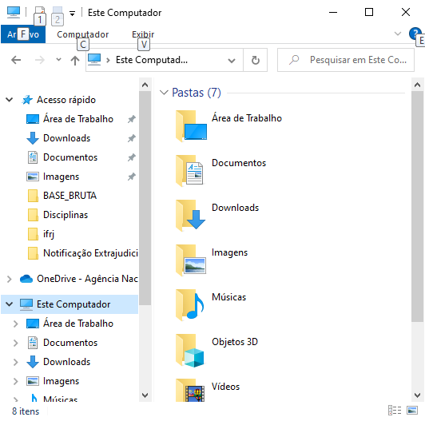
Windows Explorer
Explorador de Arquivos (Windows Explorer)
  É uma ferramenta essencial no sistema operacional Windows, utilizada para navegar, gerenciar e organizar arquivos e pastas no seu computador.
  Formas de acessar
    Tecla Windows + E
    Botão Direito no Botão do Windows
    Menu Iniciar

Slide 25
Windows Explorer
Barra de Endereço:
  Mostra o caminho completo da pasta em que você está.
  Permite navegar rapidamente entre pastas.
Painel de Navegação:
  Lista de pastas e locais frequentemente acessados.
  Facilita a navegação entre diferentes unidades e pastas.
Painel de Detalhes:
  Exibe informações detalhadas sobre arquivos, como nome, tipo, tamanho e data de modificação.
  Possibilidade de classificar os arquivos por diferentes critérios.
Barra de Ferramentas:
  Botões para operações comuns, como copiar, colar, excluir, etc.
  Opções para mudar o modo de visualização (ícones, lista, detalhes).

Slide 26
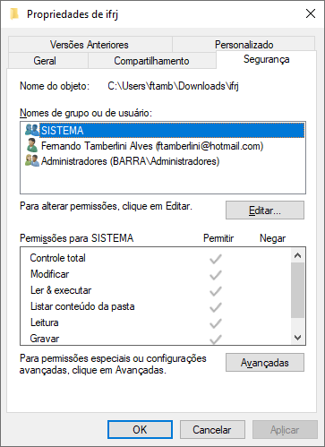
Conhecendo melhor o Windows
Permissão de Arquivo
  Tipos de Permissão
  Como restringir acesso?
  Como compartilhar arquivo?

Slide 27
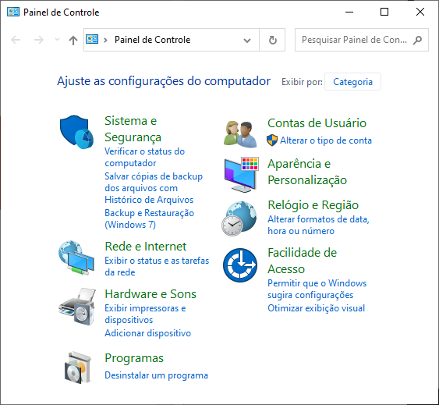
Painel de Controle
Gerenciamento de Dispositivos
  Rede e Internet
  Hardware (Teclado, monitor, mouse)
  Instalação/Desinstalação de Programas

Slide 28
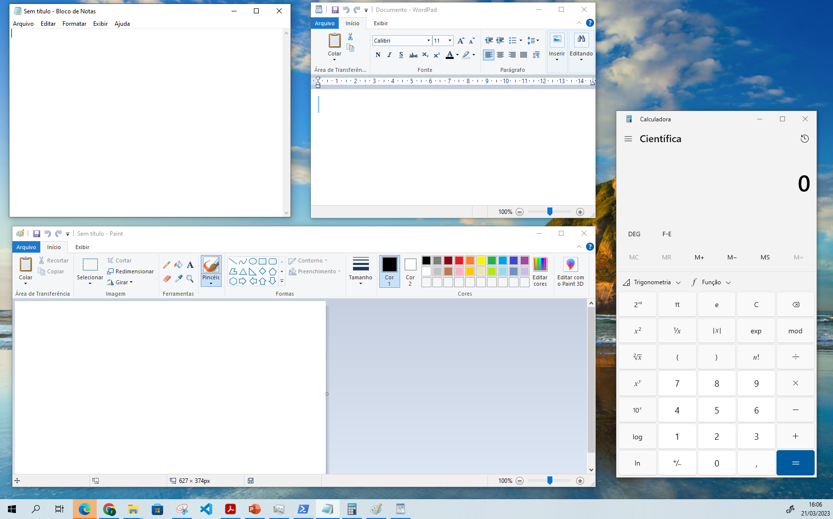
Navegando pelos Diretórios
Windows e seus aplicativos
Tela Inicial
Calc
Notepad
Paint
Wordpad

Slide 29
Atividade Prática
Executar os comandos de informações de sistema de forma a identificar a hora, data, versão e dados do sistema:
  time
  date
  ver
  systeminfo
  Get-ComputerInfo (PowerShell)
Prof. Fernando Tamberlini Alves | Metodologia e Produção de Conhecimento na Cultura Digital| Aula 03 – Ambiente & SO
29

Slide 30
Atividade Prática
Executar os comandos de forma a navegar no sistema de arquivos, criar e remover pastas de trabalho
  dir
  cd
  md ou mkdir
  rmdir
  type nul > NOVOARQUIVO.txt
  del *.*
Prof. Fernando Tamberlini Alves | Metodologia e Produção de Conhecimento na Cultura Digital| Aula 03 – Ambiente & SO
30

Slide 31
Atividade Prática
Caracteres Curingas e Redirecionamento de entrada e saída
  < nome_arquivo – Redirecionamento de Entrada
  > nome_arquivo – Redirecionamento de Saída
  >> nome_arquivo – Redirecionamento de Saída com acréscimo
  * - qualquer sequência de caracteres
  ? – único caracater
Prof. Fernando Tamberlini Alves | Metodologia e Produção de Conhecimento na Cultura Digital| Aula 03 – Ambiente & SO
31

Slide 32

Atividade Prática
Faça um arquivo batch (.bat) que faça as seguintes tarefas:
Crie a pasta “MPCCD” dentro da pasta de documentos
Crie um arquivo vazio chamado index.html
Abre um navegador em modo anônimo na página do professor
Prof. Fernando Tamberlini Alves | Metodologia e Produção de Conhecimento na Cultura Digital| Aula 03 – Ambiente & SO
32

Slide 33

Conhecendo melhor o Windows
Onde fica armazenados as informações de navegação, histórico e favoritos?
33

Slide 34

Dúvidas?
Dúvidas?
c
fernando.alves@ifrj.edu.br
ftamberlini.dev.br

